Slide 1
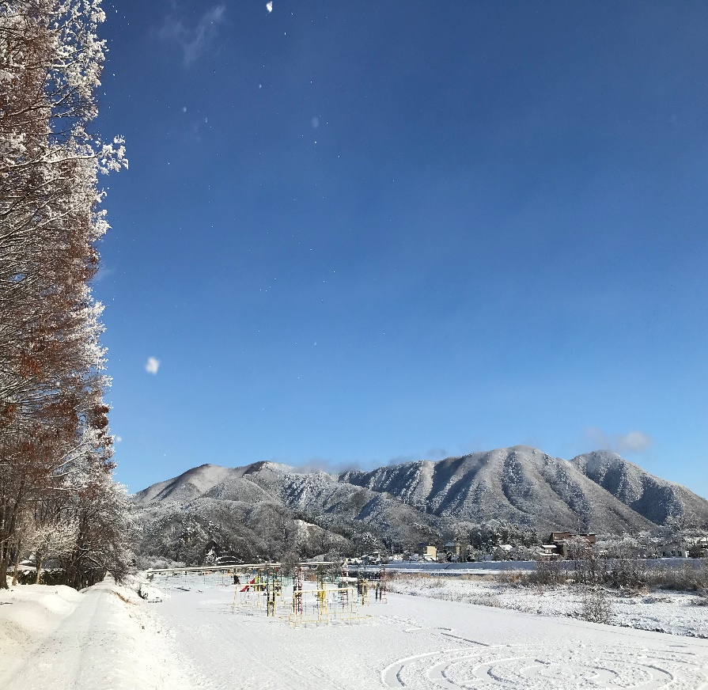
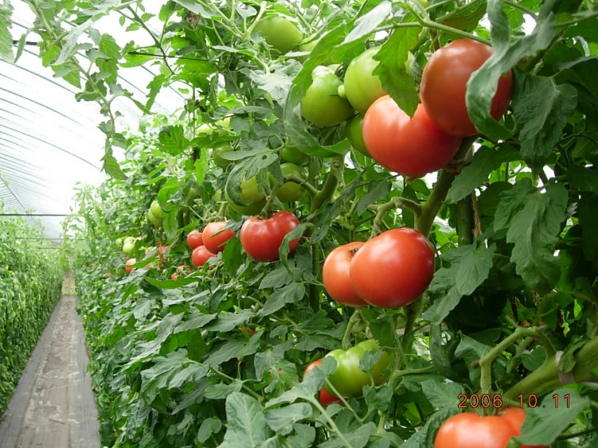
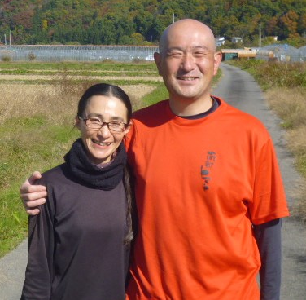
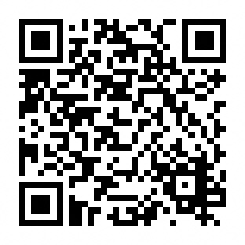
東京オフィス2022年 第187回ふるさと暮らしセミナー
福島県南会津郡
南会津 Ｕ・Ｉターンセミナー
～豪雪地域の暮らしと南郷トマト農家～
１１/２６
１７：３０～２０：００
（受付：１７：００～）
土
先輩移住者に聞く！
南会津での暮らしと仕事
福島県南会津郡は、下郷町、檜枝岐村、只見町、南会津町の４町村から構成される豪雪地域。
南会津での暮らしや仕事をはじめ、住宅や就農に関する情報を紹介するほか、移住担当者への個別相談会も行います！
会 場
ふるさと回帰支援センター
セミナールームＢ
藤沼 航平さん
ゲスト
無 料
（事前申込制）
2017年に南会津町へ移住（2022年～只見町）。
地域おこし協力隊での活動を経て、現在は廃校となった校舎を利用した宿泊施設の運営を行っています。
参加費
定 員
１５名
藤沼 祐紀さん
タイムスケジュール
2019年に南会津町へ移住（2022年～只見町）。
只見町の移住コーディネーターとして、移住・定住の推進のため活動しています。
17:30～19:00 セミナー
・セミナートーク①
「豪雪地域の冬の暮らし」
藤沼 航平さん、祐紀さん夫妻
・セミナートーク②
「プロ農家の仕事」
宗像 堅固さん、美由紀さん夫妻
19:00～20:00 個別相談
宗像 堅固さん、美由紀さん
2008年に南会津町へ移住。
売上1,000万円超えのプロ農家さんで、春～秋にかけて南郷トマトを生産・販売し、冬はウィンタースポーツを楽しみながら生活しています。
■主催：福島県南会津地方振興局
■共催：認定ＮＰＯ法人ふるさと回帰支援センター
右のQRコードから11/22までにお申し込みください（電話またはメールでの申込も可）。

Slide 2
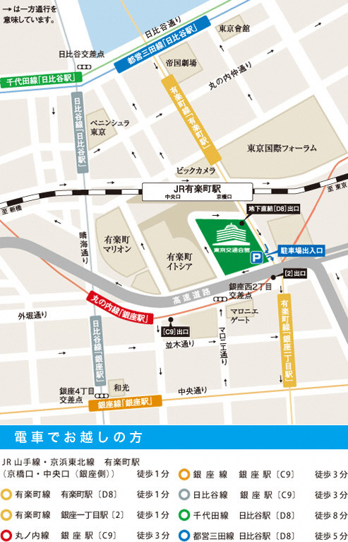
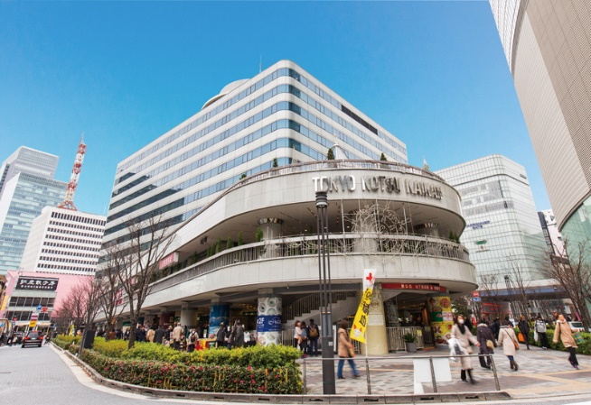
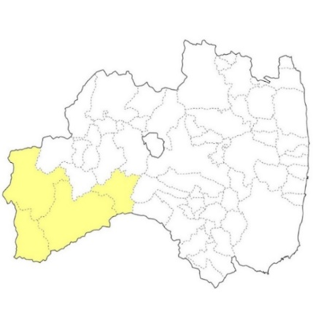
ここにキャッチコピーを入れましょう。ここにコピーを入れましょう。
【会場】
ふるさと回帰支援センター
セミナールームＢ
〒100-0006
東京都千代田区有楽町2-10-1
東京交通会館８階
福島県
南
会
津
って
どんなところ？
南会津郡は福島県の南西部に位置し、面積のほとんどが森林で大自然に囲まれた地域。トマト、アスパラなどをはじめとした農産物、自然豊かな国立公園、日本酒のほか、釣り、マウンテンバイク、スキーなどアウトドアも多彩。
※セミナーには、電話またはメールでのお申し込みも可能です。
【お問合せ先】
福島県南会津地方振興局 企画商工部地域づくり・商工労政課
移住コーディネーター
電話：0241-62-5265（平日9:00～17:00） FAX：0241-62-5209
メール：iju-minamiaizu@pref.fukushima.lg.jp

